Slide 1
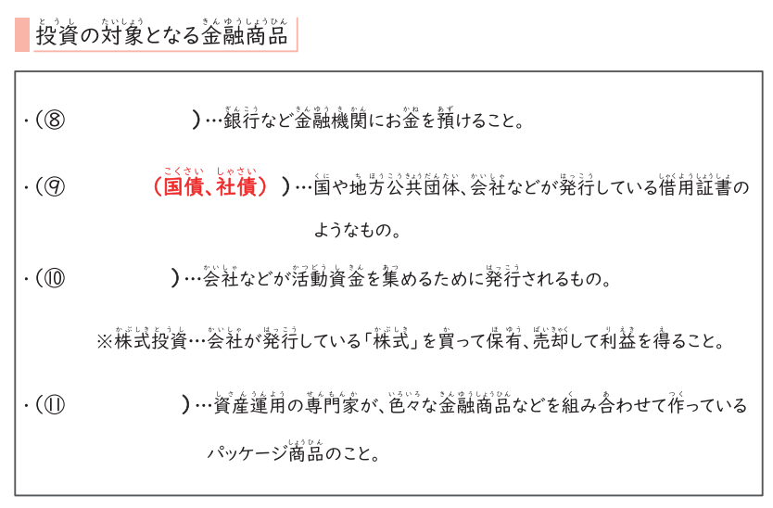

預貯金
債券
株式
投資信託

Slide 2
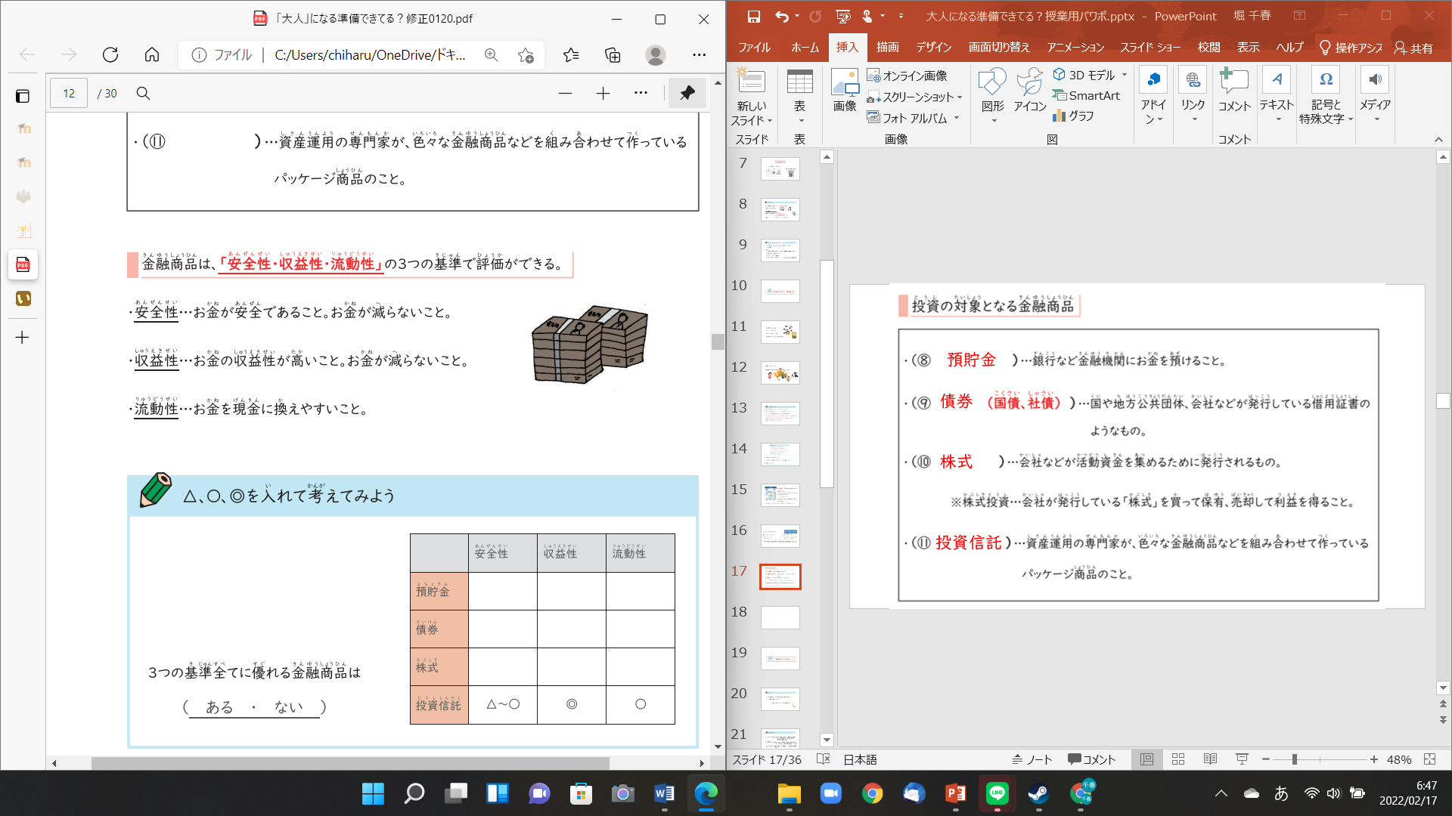

Slide 3
◎
△
◎
○
○
△
△
◎
○

Slide 4
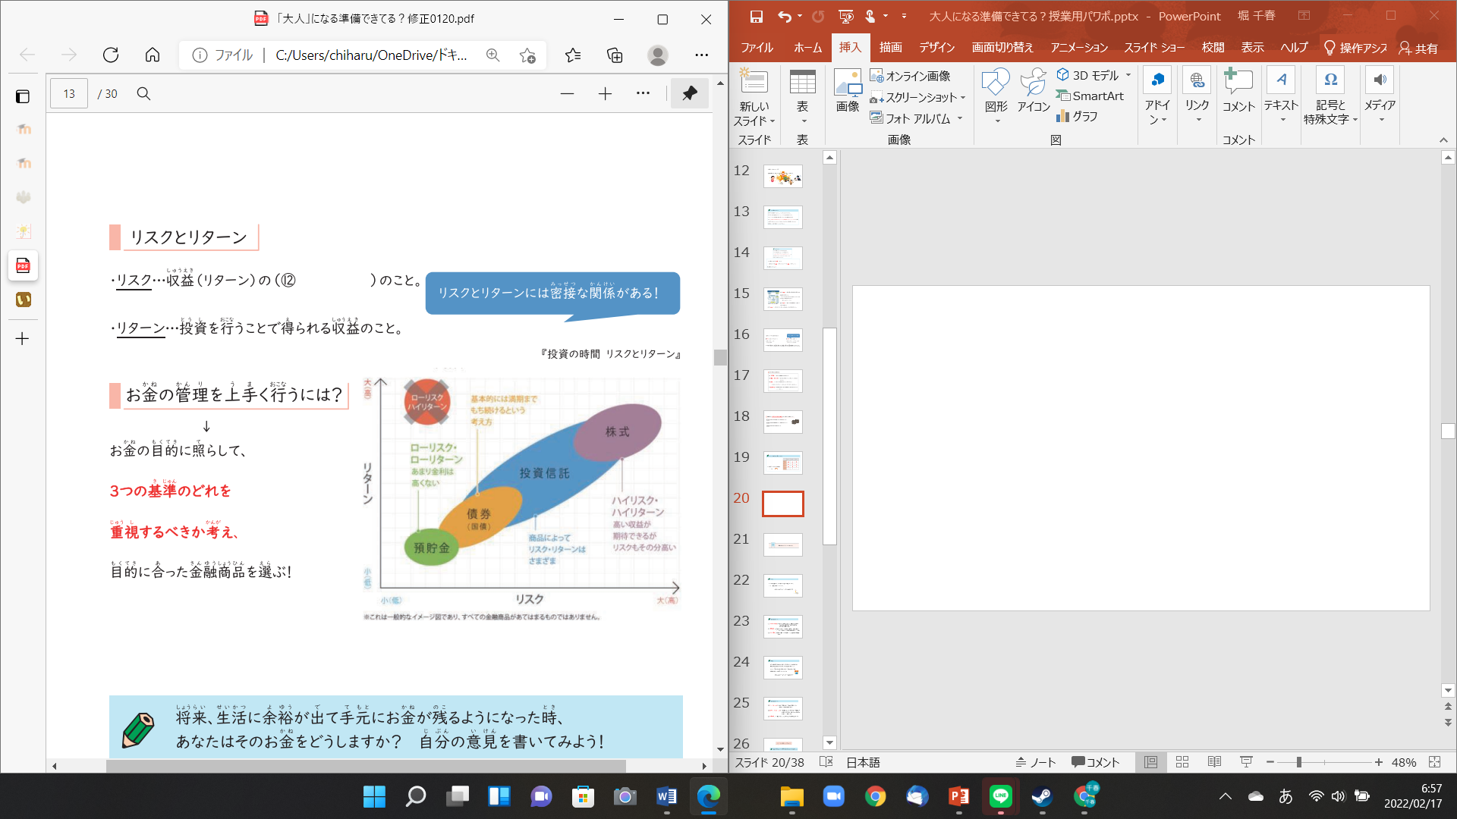
振れ幅
リスクとリターンには、
密接な関係がある！

Slide 5
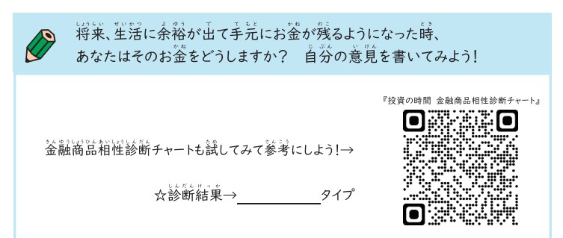


どうする？
そうした理由は？？

Slide 6
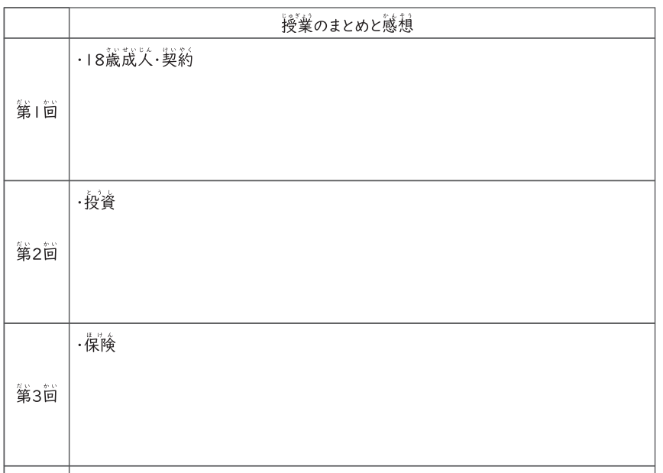
授業のまとめと感想

